Slide 1

Straatcultuur: conflict of contact?!

Slide 2
Recht van de sterkste

Slide 3
Straatwaarden
Je hebt schijt aan anderen | Je bent scherp en toont lef
Je verraadt niet | Je toont geen zwakte
Je bent met, of tegen de groep | Je moet leven om te genieten
Je bent niet gelijkwaardig | Je moet risico’s nemen
Je verloochend niet waar je vandaan komt | Je hebt eer
Illegale economie is gedoogd

Slide 4
Casus
Je ziet dat Youssef tegen een klasgenoot zegt dat hij op zijn plek zit. De jongen zegt eerst dat dat niet klopt, maar als Youssef streng gebaart dat hij moet opstaan, staat de jongen toch op en gaat ergens anders zitten.
Je weet dat niemand in de klas een vaste zitplek heeft.
Hoe zorg je ervoor dat Youssef begrijpt dat dit niet de bedoeling is, en hoe zorg je ervoor dat dit niet nog een keer gebeurt?
Notes:
Symbolische ruimte: hybride werkelijkheid
Leef- en belevingswereld: recht van de sterkste
Meer kansen dan in de samenleving
Geweld onderdeel
Criminaliteit gedoogd

Slide 5

Groepsdynamica (lezen)
Lezen ‘scannen’: toetsen met nuances
- Onderlinge verhoudingen,
- Hiërarchie
- Mate van veiligheid (sfeer)
- Masculien
- Leiderschap (gewicht)
- Culturele achtergronden

Slide 6
Groepsdynamica (beïnvloeden)
- Respect (opvattingen)
- Erkenning: positieve aandacht (interesse) ‘zien’
Vertrouwen geven
Inzicht bieden: ‘waarom’
Duidelijkheid: verwachtingen ‘spelregels’
Stok en wortel: hand in hand
Individuele contactmomenten
Contact: leggen
Onderhouden
Benutten

Slide 7

Straattaal
1. Wat is ‘pap’?
Vloeibare heroïne
Vuurwapen
Geld
2. Wat is ‘racen’?
Hard rijden met de auto
Hard rijden met de scooter
Een persoon beroven
3. Wat zijn ‘takkies’?
Praatjes maken
Voetbalkunsten
Stelen
80%

Slide 8
Straattaal
4. Wat is ‘spa goud’
Redbull
Bier
Fanta
5. Wat is ‘gras’?
Fee
Onzeker
Wiet
6. Wat is ‘pokkoe’?
Liedje
Feest
Auto
80%
80%

Slide 9
Handelingsperspectief: communicatie
Onliners / beeldspraak
Direct aanspreken, en indirect bespreken
Helder informeren
Positieve kernboodschap: herhaling
Creativiteit
‘Persoonlijk professioneel’

Slide 10
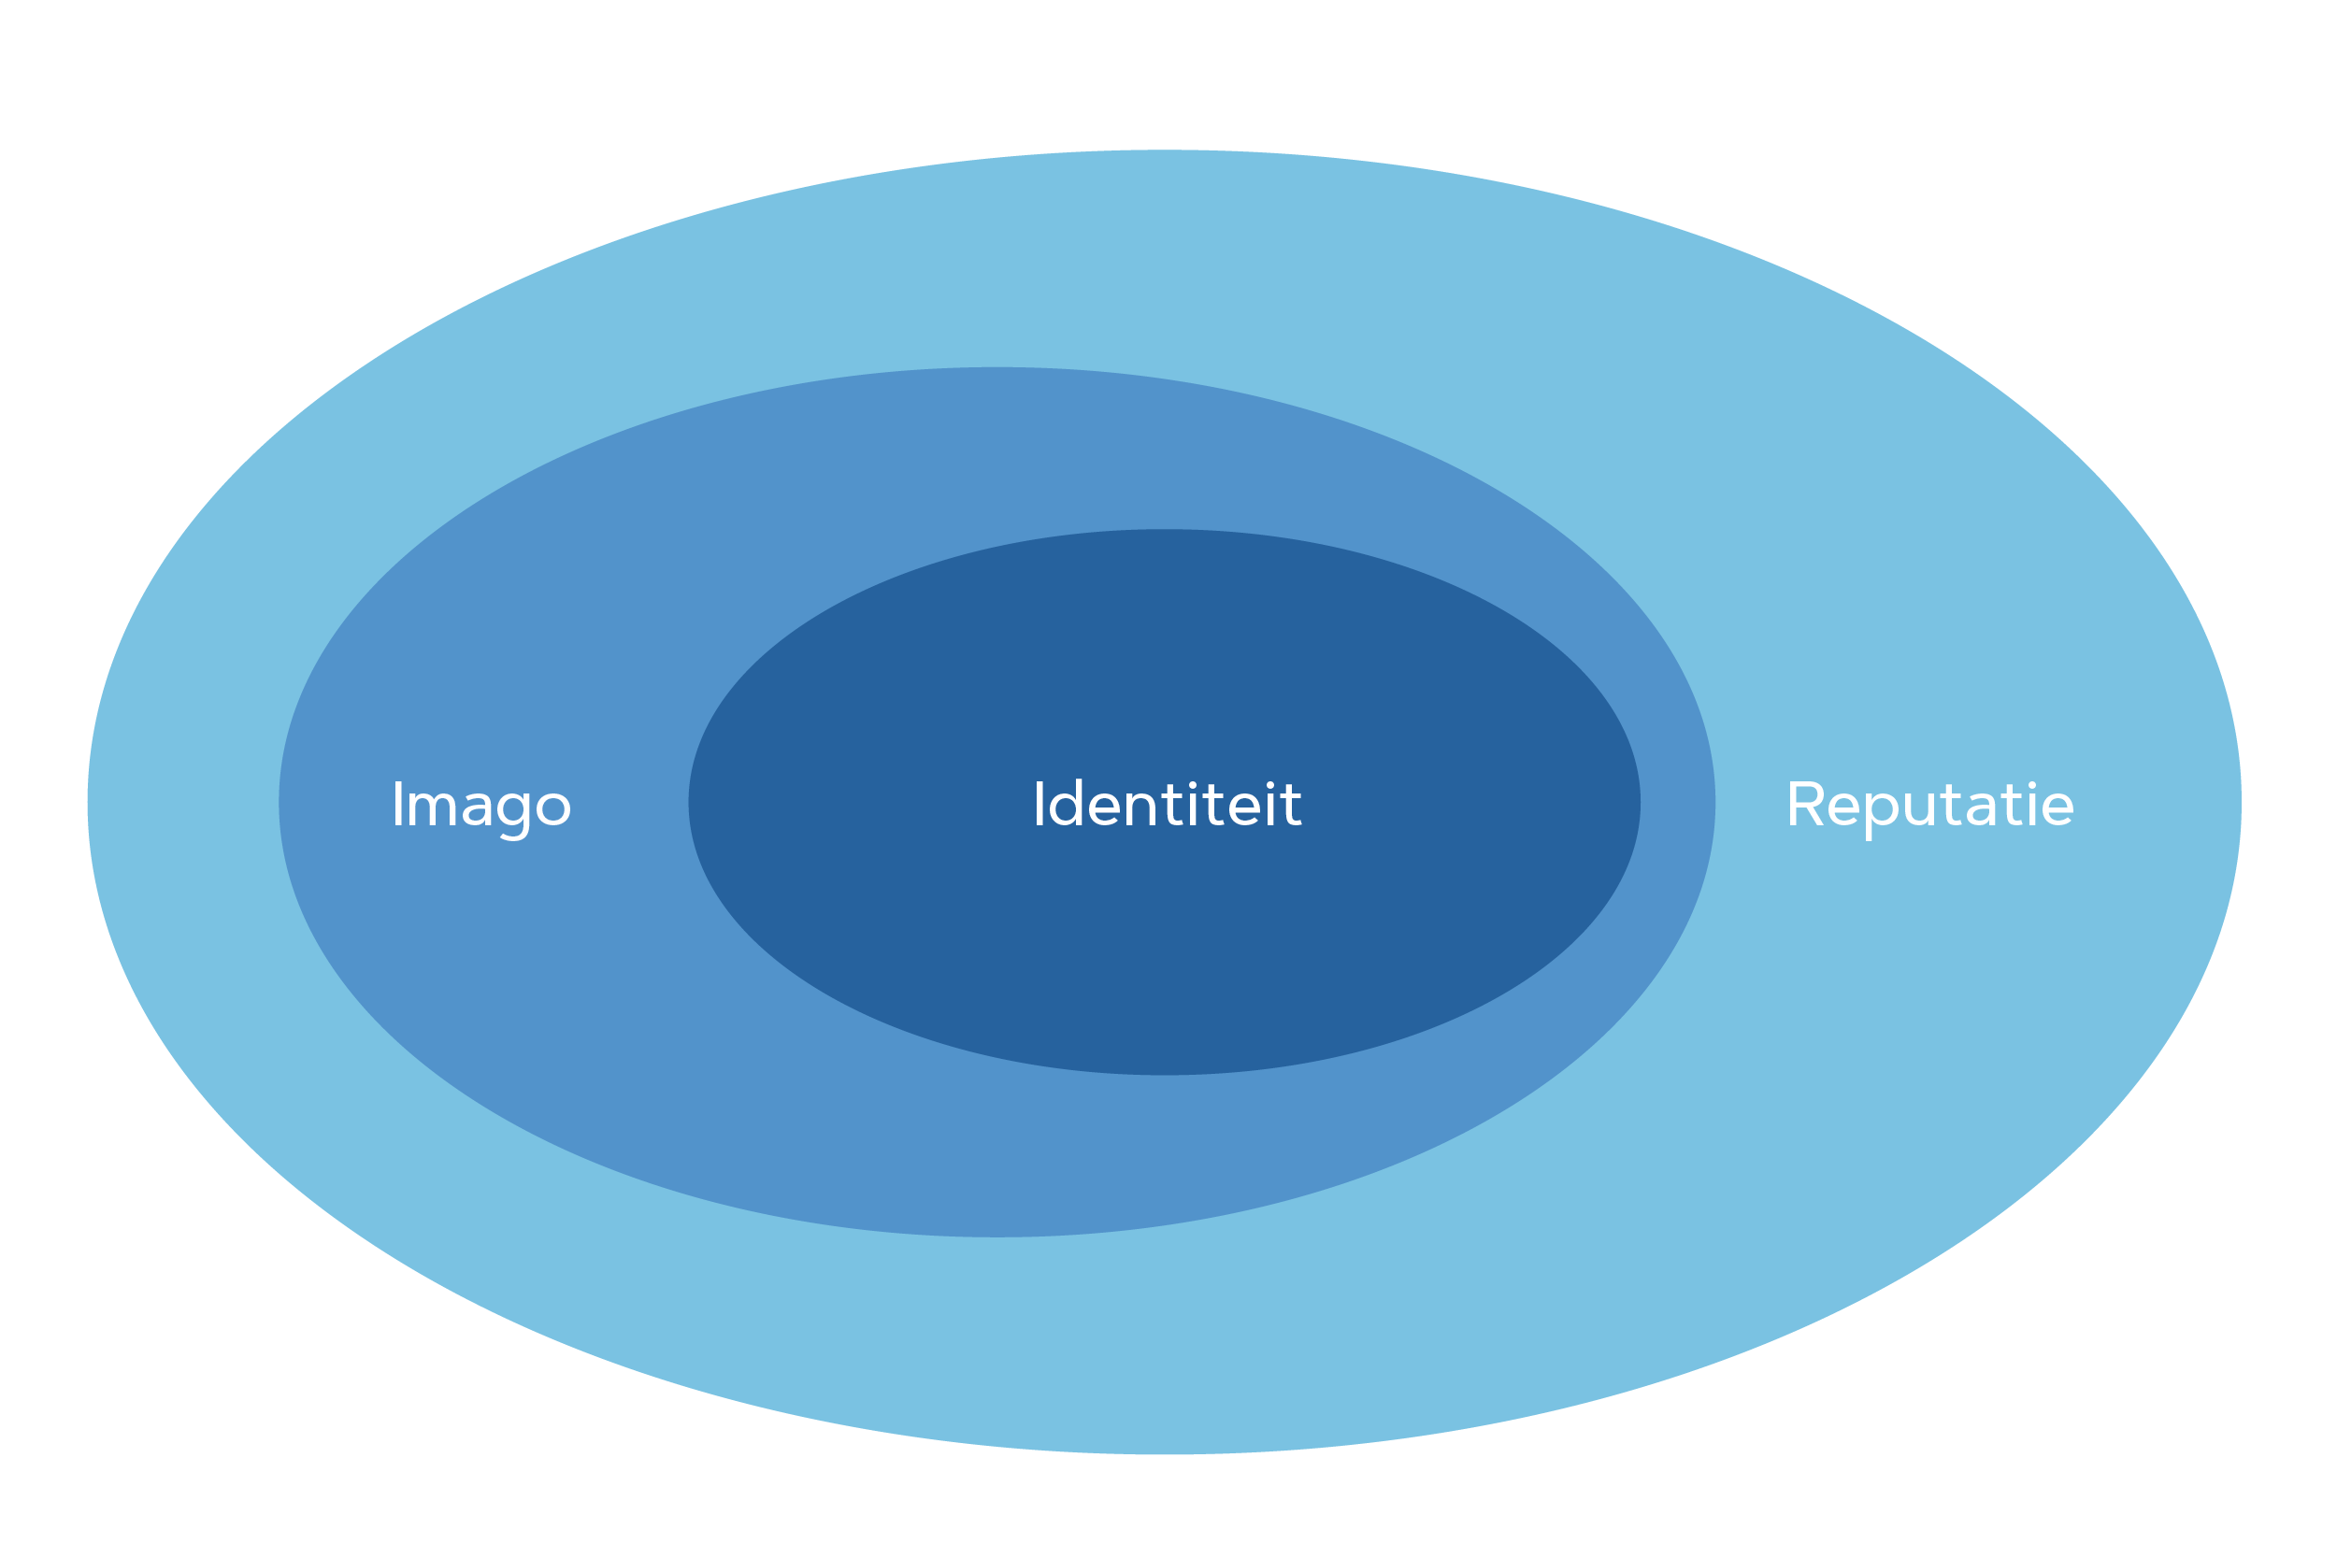
Straatwaarheid
Notes:
Identiteit: Wat je bent
Imago: Wat anderen denken dat je bent
Reputatie: Wat anderen vinden van wat je doet

Slide 11
Sociale media

Slide 12
Sociale media
Een gids voor hoe het leven eruit moet zien;
Visueel en gepersonaliseerd;
Biedt filters met een aantrekkelijker beeld dan in de realiteit;
Sleept jongeren mee in algoritmes (nieuwe denkwijze);
Creëert een spanningsveld tussen authenticiteit en perfectie;
Is een plek waar je kunt leren, nieuws volgt, trends kunt signaleren en geld met kunt verdienen;

Slide 13
Schadeposten
Sociale deprivatie
Slaaptekort
Verslaving
Aandachtsfragmentatie
Ervaringsblokkers

Slide 14
Expertise in de school
Samenwerking met externe partners/partijen

Slide 15
Laat school geen achterhaalt concept worden!
Scholen leren jongeren niet genoeg samenleven; wie uit de straatwereld komt, botst daardoor constant met de regels van school en samenleving
Sociale media en AI hebben gezorgd voor onomkeerbare veranderingen, dat moeten we voor een deel omarmen,
wordt de huidige VO-populatie nog voldoende goed voorbereid op de samenleving?
Jongeren (en ook ouders) begrijpen het concept ‘samenleving’ steeds minder
‘Bildung’ zou een centrale plek moeten krijgen in het onderwijs, omdat het niet alleen draait om kennisoverdracht, maar ook om de vorming van kritische, verantwoordelijke en zelfbewuste burgers

Slide 16

Bedankt voor jullie tijd!

